Slide 1
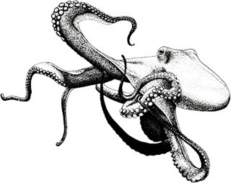
Осьминоги
Домен: Эукариоты
Царство: Животные
Тип: Моллюски
Класс: Головоногие
Отряд: Осьминоги

Slide 2
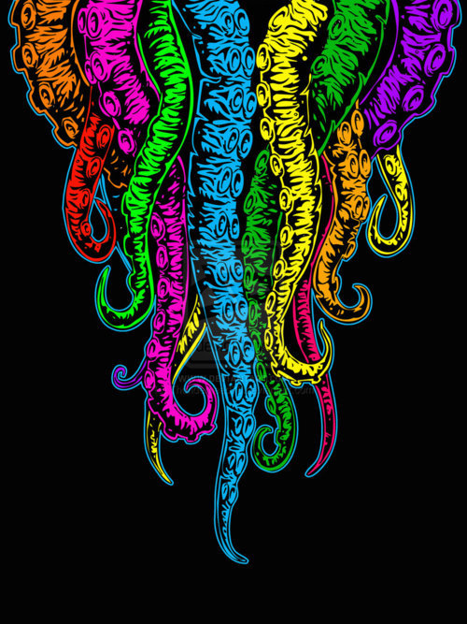
Анатомия и физиология
Тело короткое, мягкое, сзади овальное. Ротовое отверстие расположено в месте, где сходятся его щупальца, а анальное — открывается под мантией.
В глотке имеется тёрка (радула), которая перетирает пищу.

Slide 3
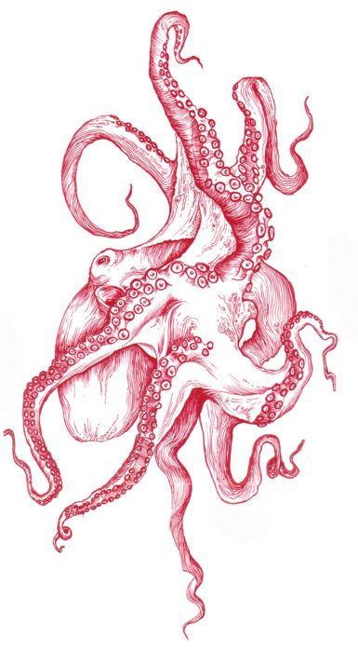
Голова несёт восемь длинных щупалец — «рук». «Руки» соединены между собой тонкой перепонкой и имеют от одного до трёх рядов присосок. На всех восьми щупальцах взрослого осьминога их около 2000, каждая из которых обладает держащей силой около 100 г.

Slide 4
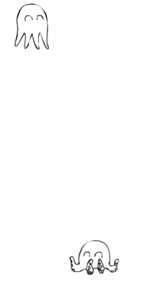
Дышит осьминог жабрами, однако без ущерба здоровью может непродолжительное время быть вне воды.
У осьминога три сердца: одно (главное) гонит голубую кровь по всему телу, а два других — жаберных — проталкивают кровь через жабры.

Slide 5
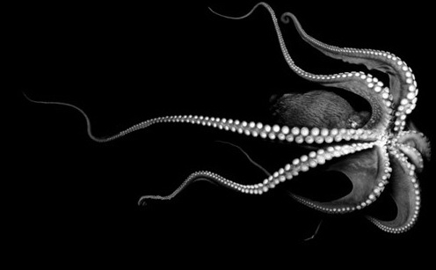
Нервная система и органы чувств
Головной мозг высокоразвитый (один из самых развитых среди беспозвоночных), имеет зачаточную кору.
Глаза большие, с хрусталиком, похожим на человеческий. Зрачок прямоугольный.
Осьминоги способны воспринимать звук, в том числе инфразвук.
На каждой «руке» расположено до десяти тысяч вкусовых рецепторов, определяющих съедобность или несъедобность предмета.

Slide 6
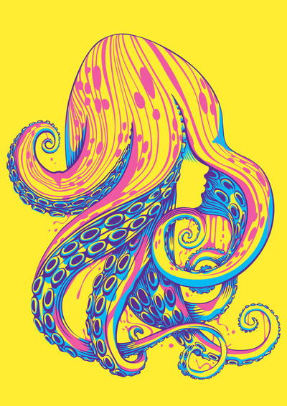
Окрас
Обыкновенный осьминог обладает способностью изменять окраску, приспосабливаясь к окружающей среде. Это объясняется наличием в его коже клеток с различными пигментами, способных под влиянием импульсов из центральной нервной системы растягиваться или сжиматься в зависимости от восприятия органов чувств. Обычный окрас — коричневый. Если осьминог напуган — он белеет, если разгневан, то краснеет

Slide 7
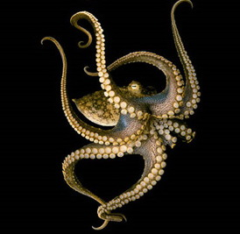
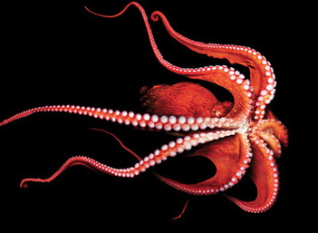
Размер
От 1 сантиметра до 4 метров.
Некоторые виды достигают огромных размеров — общая длина до 300 см и массы до 50 кг.По другим сведениям осьминог Дофлейна достигает длины 960 см и массы до 270.

Slide 8
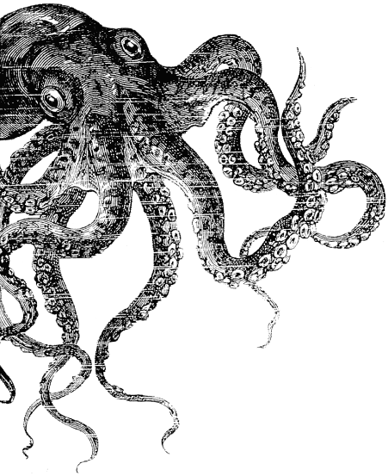
Место обитания и распространение
Обитают во всех тропических и субтропических морях и океанах, от мелководья до глубины 100—150 м. Предпочитают скалистые прибрежные зоны, отыскивая для обитания пещеры и расщелины в скалах. В 2007 году учёные обнаружили «антарктического осьминога».

Slide 9
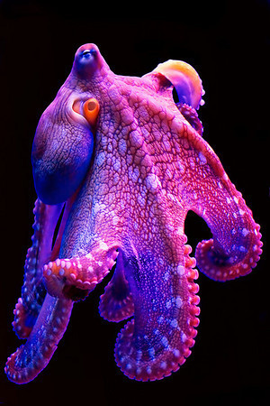
Питание
Хищники. Поедают моллюсков, ракообразных, рыбу. Добычу обыкновенный осьминог захватывает всеми восемью щупальцами. Осьминог своим клювом кусает жертву, удерживая её присосками. При этом яд слюнных желез из глотки попадает в рану. Сильно выражены индивидуальные предпочтения в еде и в способе её добывания.

Slide 10
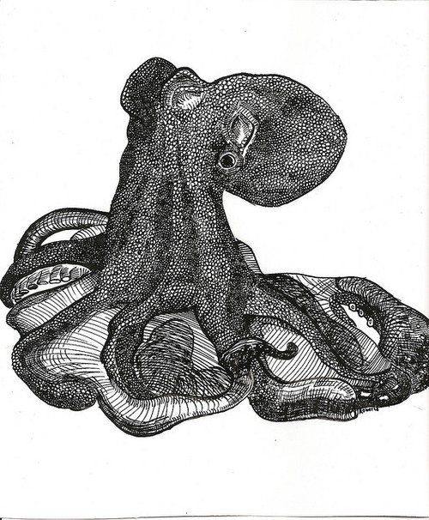
Размножение
Гнездо представляет собой ямку в грунте, обложенную валом из камней и ракушек. Яйца шарообразные, соединенные группами по 8—20 штук. После оплодотворения самка устраивает гнездо в норе или пещерке на мелководье, где откладывает до 80 тысяч яиц. Самка всегда ухаживает за яйцами: она постоянно вентилирует их, пропуская воду через так называемый сифон. Щупальцами она убирает посторонние предметы и грязь. В течение всего периода развития яиц самка остается у гнезда без еды и часто умирает после вылупления молоди.

